Slide 1
APRENDIZAJE Y ENSEÑANZA REMOTO
SEMANA DEL 21 al 25 DE JUNIO DE 2020
ASIGNATURA: Jefatura y Orientación NIVEL: 3° - 6° básico
PLAN DE TRABAJO
INSTRUCCIONES, MATERIALES Y RECURSOS A USAR | Hoja de Block, lápices de colores
NOMBRE DOCENTE | Profesor Jefe/ Orientadora
CORREO ELECTRONICO DOCENTE | veritooyanedel@hotmail.com alejandra.mercado@csmaipo.cl
ESTRATEGIA DE APRENDIZAJE: UNIDAD I
OA | OA 4 AUTOESTIMA
CONTENIDO | BIENESTAR Y AUTOCUIDADO
HABILIDADES | RECONOCER ASPECTOS POSITIVOS EN SI MISMOS

Slide 2
INSTRUCCIONES
1- Lee, ¿Qué son las habilidades y las cualidades?
2- Cierra tus ojos y piensa en tus propias habilidades y cualidades.
3- Escribe tu nombre en una hoja de block, utilizando todo el espacio.
4- A cada letra de tu nombre escríbele hacia abajo una habilidad o cualidad tuya.
5- Observa: https://www.youtube.com/watch?v=U_8Bs1Y6QJU

Slide 3
HABILIDAD
CUALIDAD
Es la capacidad que tiene alguien para desempeñar de manera correcta alguna actividad o tarea determinada. Esta puede ser fisica, mental o social
Esta es la manera de ser de una persona, asi como sus atributos y virtudes. Las cualidades tienen un valor positivo. Lo opuesto a una cualidad es el defecto.

Slide 4
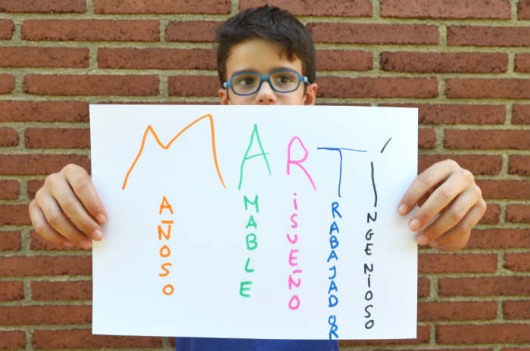
Ejemplo

